Slide 1
Муниципальное автономное дошкольное образовательное учреждение
«Детский сад №7 «Незабудка»
«Взаимный профессиональный рост»
Тема: «Помощь в формировании образовательных и карьерных траекторий, поддержка в приобретении профессиональных навыков. Обучение предполагает передачу профессиональных навыков наставника и методов их оптимальной трансляции – как теоретических, так и практических»
Воспитатели:
Герт Н.В., Ваганова Е.Г

Slide 2
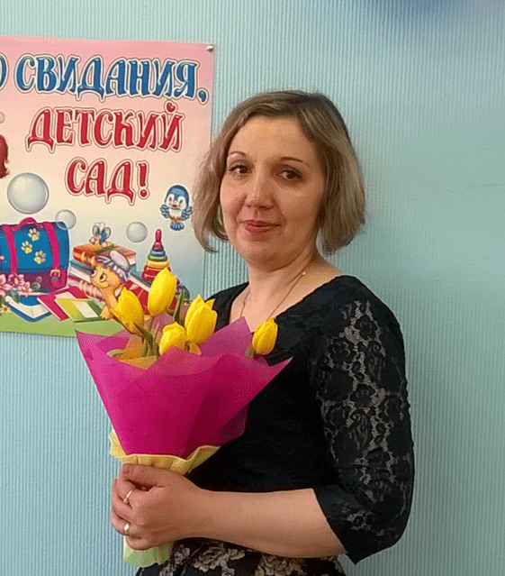
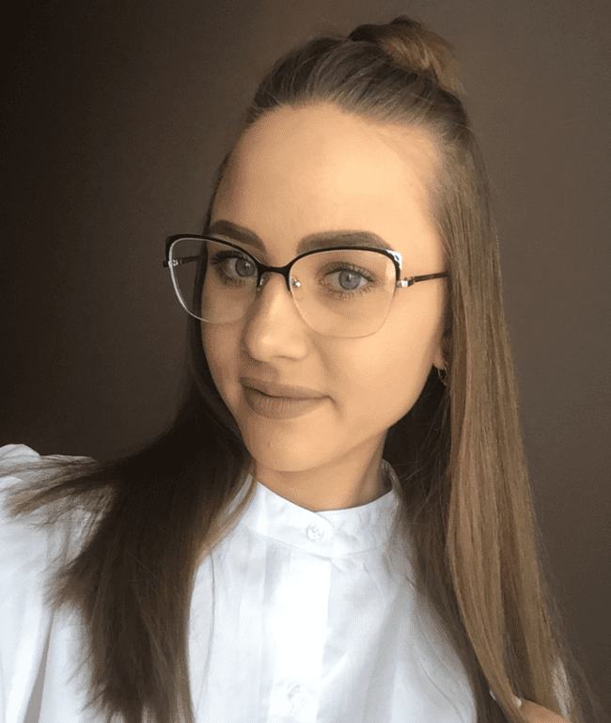
Наставничество - способ передачи знаний, умений, навыков молодому специалисту от более опытного и знающего, предоставление помощи и совета, оказание необходимой поддержки в ходе которой молодой и начинающий педагог практически осваивает персональные приемы под непосредственным руководством педагога-наставника.
Герт Наталья Викторовна
наставник
Ваганова Екатерина Григорьевна молодой специалист

Slide 3
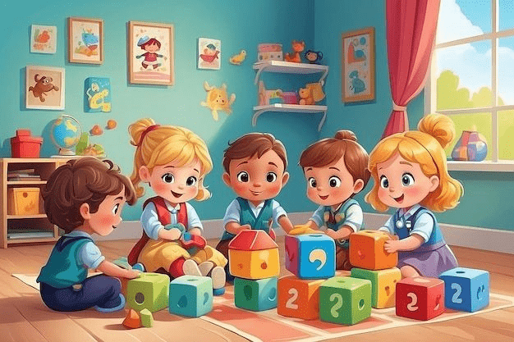
Целью работы ставлю оказание помощи молодому педагогу адаптироваться в новых условиях педагогической деятельности, дать возможность раскрыть свои профессиональные качества,
творческие способности с помощью различных форм работы.
Задачи:
оказать методическую помощь молодому педагогу в повышении уровня организации воспитательно - образовательной деятельности;
помогать в ведении документации воспитателя;
применять различные формы и методы в работе с детьми;
организовывать работу по образовательным областям;
общие вопросы организации работы с родителями

Slide 4
тема самообразования
Тема молодого педагога: «Сказка как средство воспитания детей младшего дошкольного возраста» | Тема наставника: «Развитие речи детей старшего дошкольного возраста в процессе чтения художественной литературы»
Цель: повышение своего теоретического уровня, профессионального мастерства и компетентности. Задачи: -изучить и проанализировать методическую литературу по данной теме; -разработать перспективный план по изучаемой теме на учебный год; создать необходимые условия для знакомства детей с русскими народными сказками (оформления уголка по данной теме); - изготовление и пополнение наглядного материала, разработать разнообразную картотеку игр, конспектов мероприятий по данной теме; оформление папок - передвижек для консультирования законных представителей дошкольников; применять профессионально-педагогические знания в решении конкретных образовательных и воспитательных задач с учётом возрастных и индивидуальных особенностей детей. | Цель: повышение своего теоретического уровня, профессионального мастерства и компетентности. Задачи: -изучить и проанализировать методическую литературу по данной теме; -разработать перспективный план по изучаемой теме на учебный год; - составить картотеку игр-драматизаций с использованием художественных текстов с целью развития у детей речи, воображения, творческих способностей. - создать условия для эстетического развития через пополнения предметно-развивающей среды (уголок книги). -способствовать формированию целостной картины мира, в том числе первичных ценностных представлений; - формировать интерес к художественной литературе, обеспечить усвоение содержания произведений и эмоциональную отзывчивость на неё; - формировать интерес родителей к совместной работе в данном направлении.

Slide 5
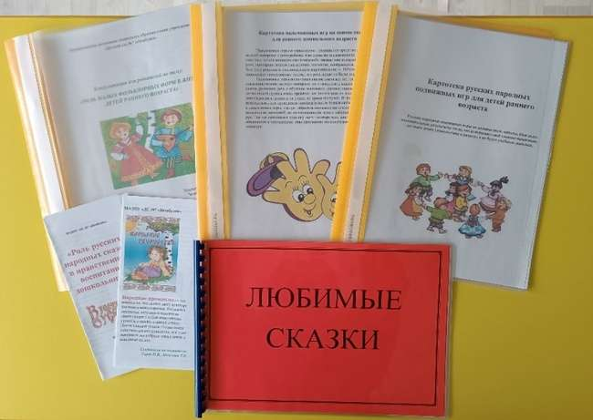
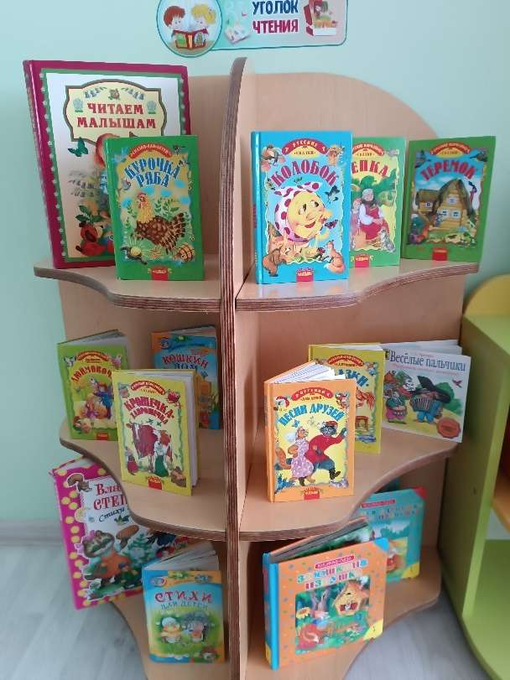
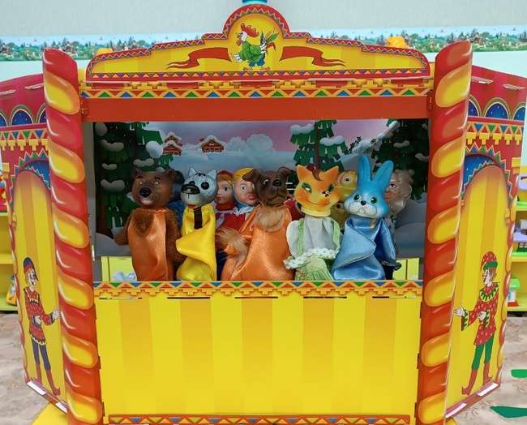
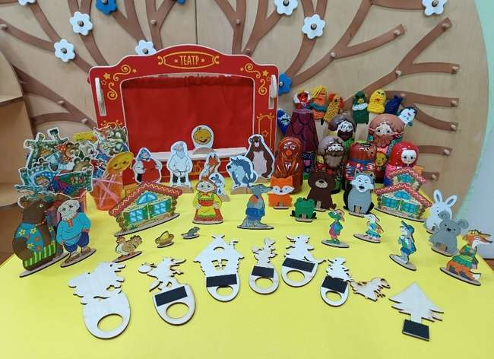
изготовление и пополнение наглядного материала, разработать разнообразную картотеку игр, конспектов мероприятий по данной теме
изучение методической литературу, составление перспективного плана по изучаемой теме на учебный год

Slide 6
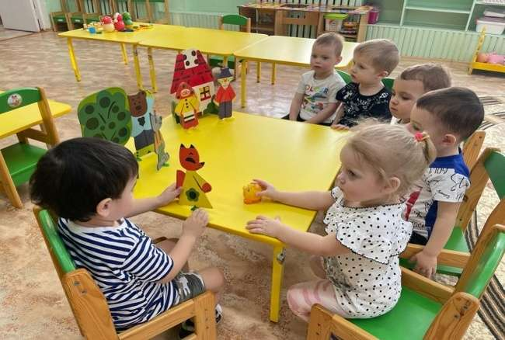
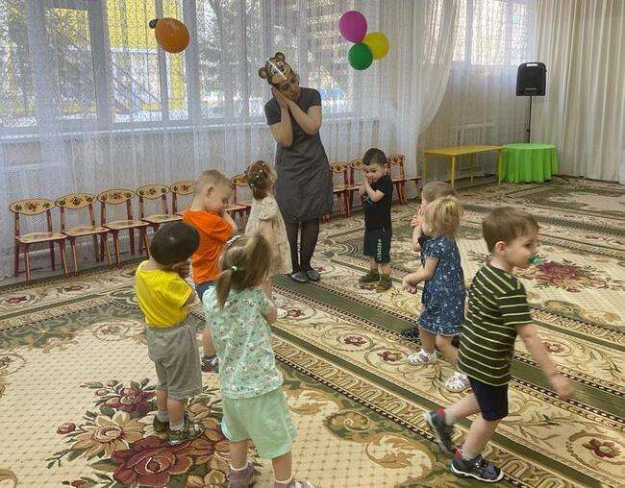
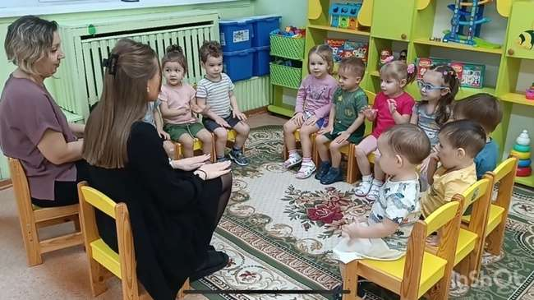
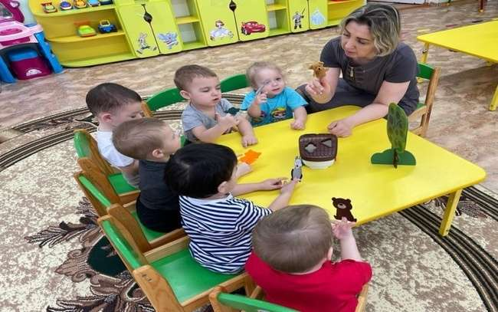
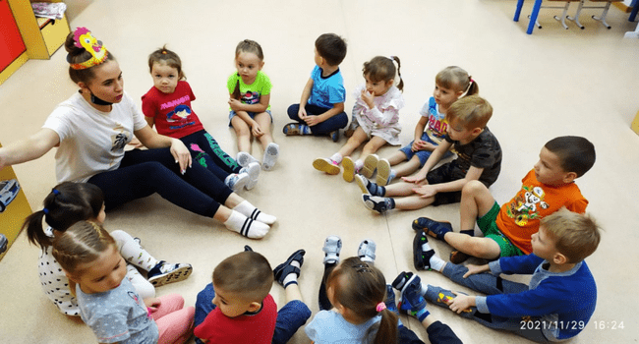
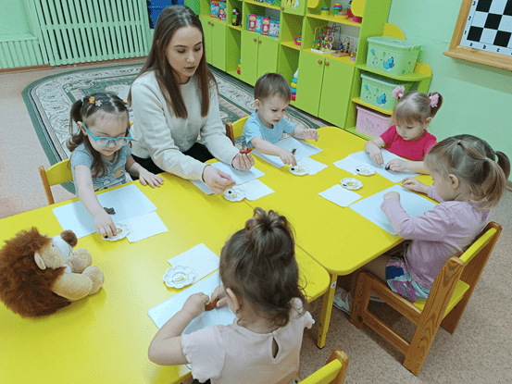
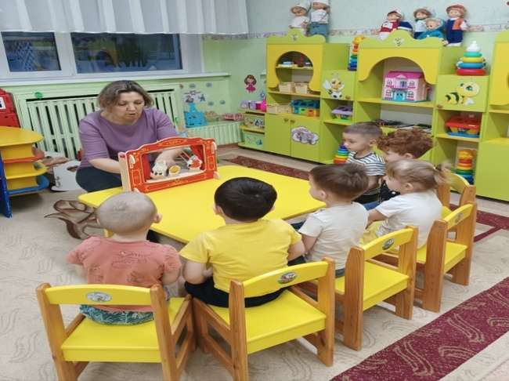
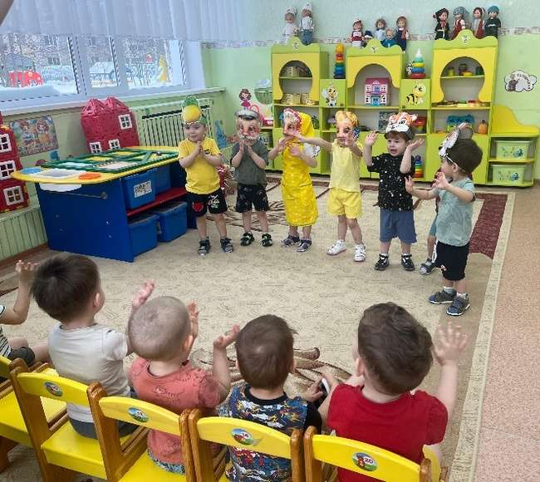
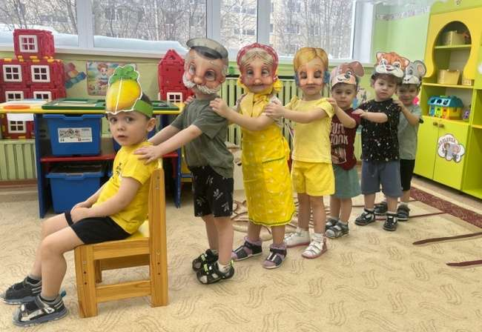
Совместная работа

Slide 7
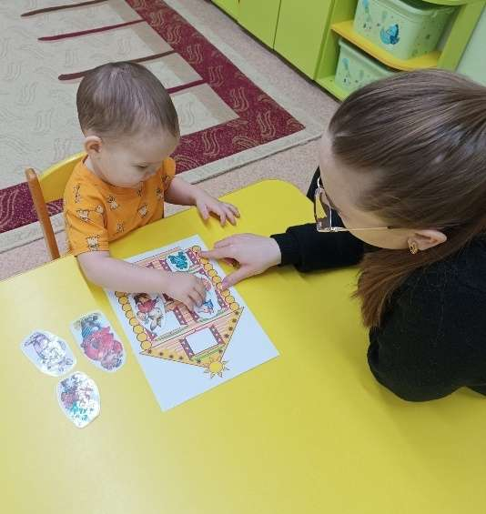
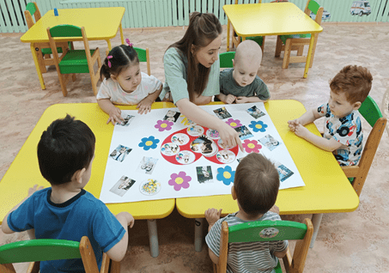
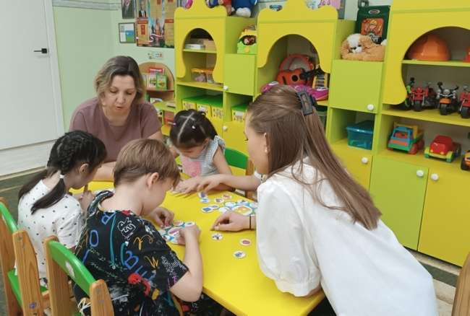
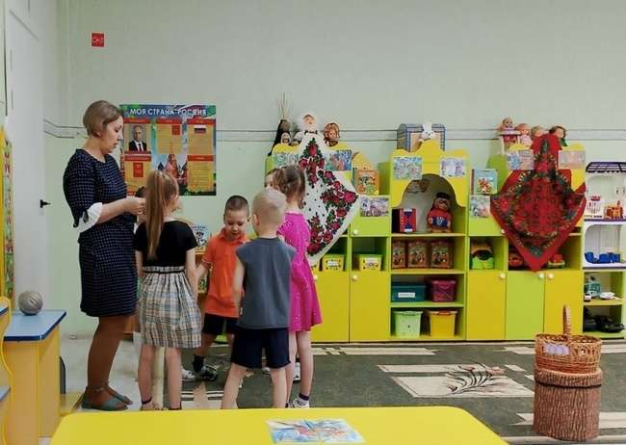
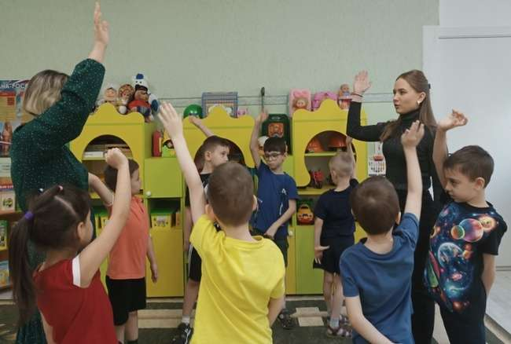
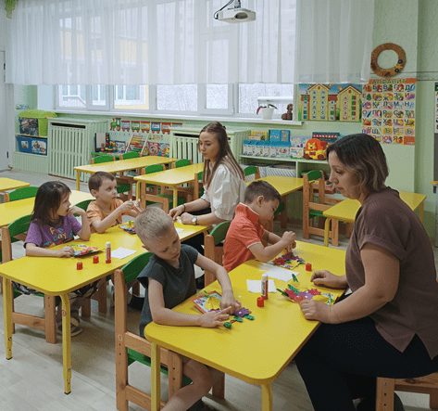

Slide 8
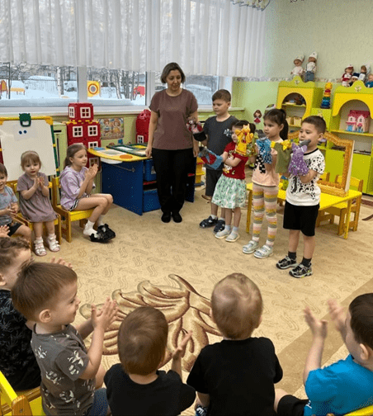
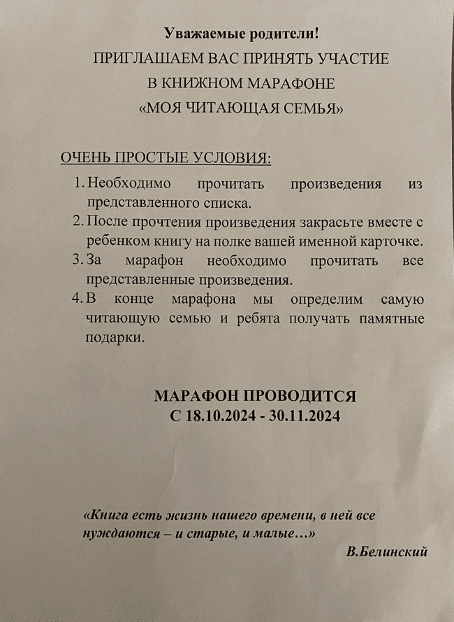
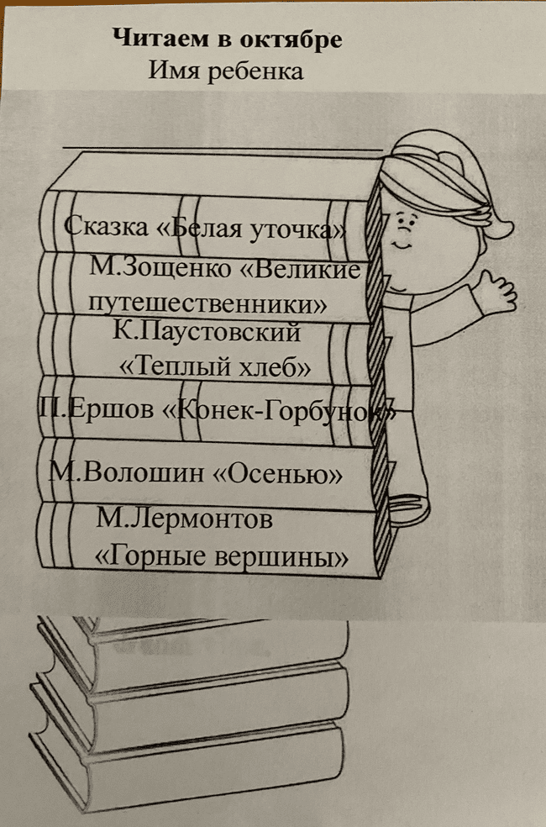
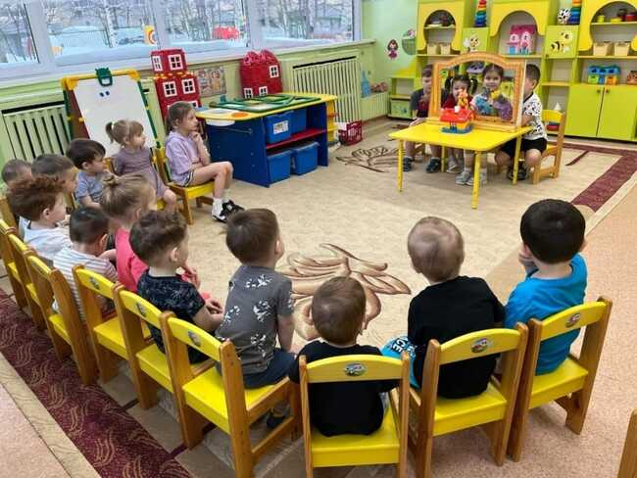
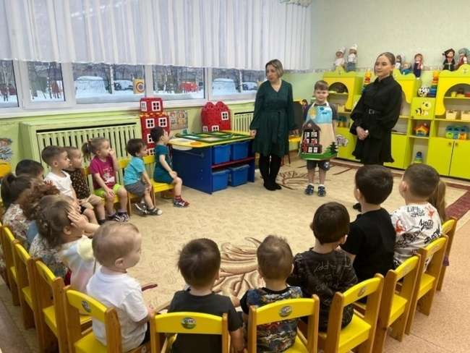
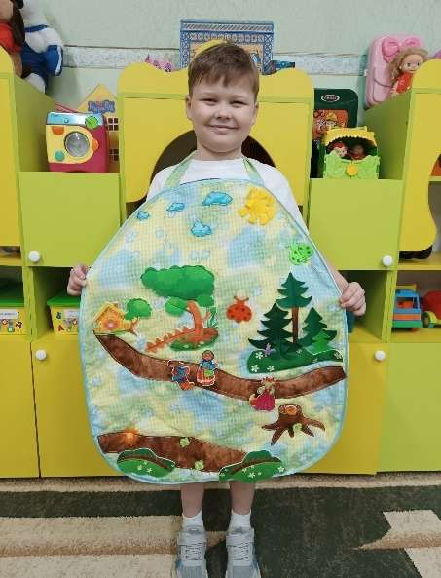
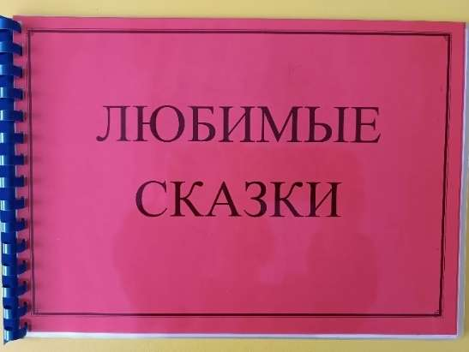
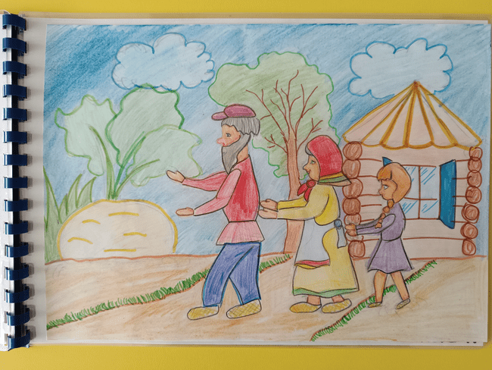
Показ русской народной сказки
«Теремок»
Книжный марафон
«Моя читающая семья»
Театр на фартуке

